Slide 1
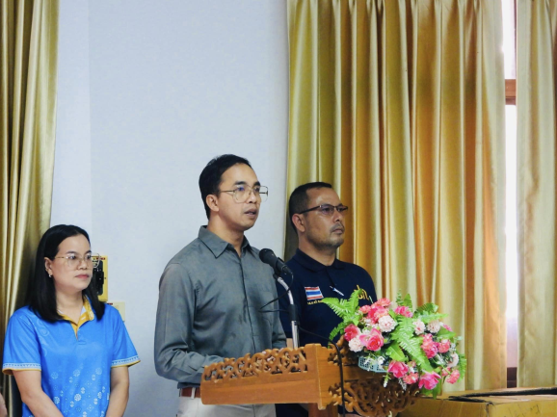
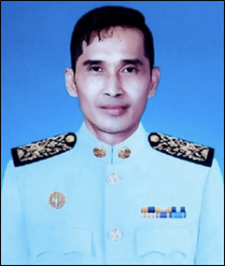
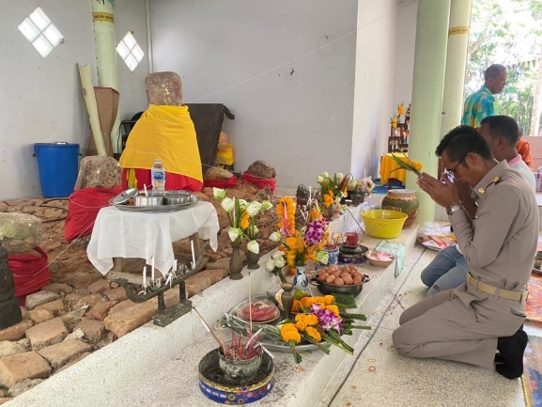
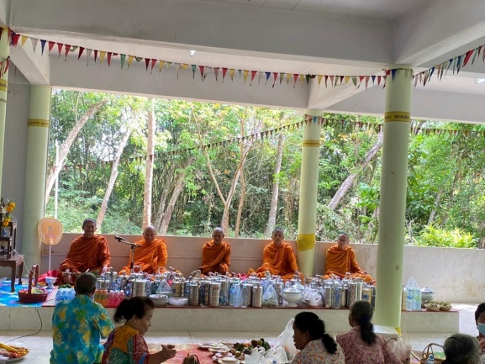
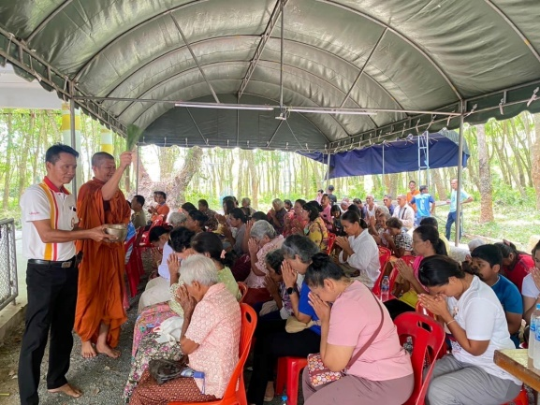
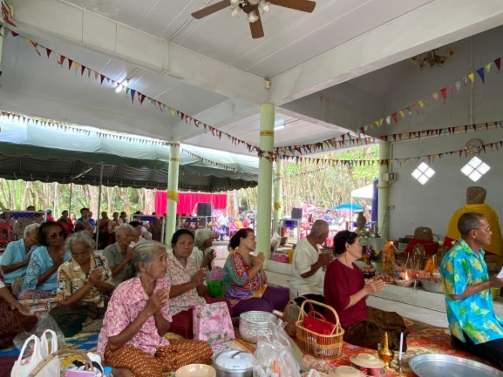
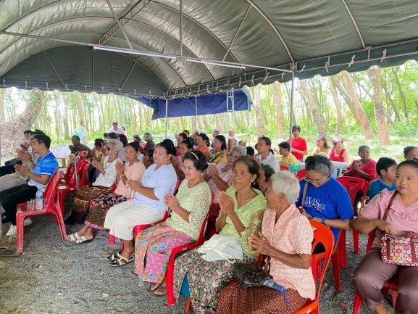
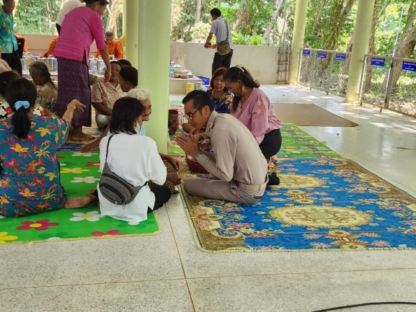
ข่าวประชาสัมพันธ์
เทศบาลตำบลพญาขัน
Payakhan Municipality
นายภัทรภณ ฟองทอง
นายกเทศมนตรีตำบลพญาขัน
ทำบุญพ่อแก่ควนสาร
วันอังคารที่ 9 เมษายน 2567 นายภัทรภณ ฟองทอง นายกเทศมนตรีตำบลพญาขัน เป็นประธานทำบุญพ่อเเก่บ้านควนสาร หมู่ที่ 1 ตำบลพญาขัน โดยมีคณะผู้บริหารและประชาชนในพื้นที่เข้าร่วม เพื่อความเป็นสิริมงคลและสืบสานประเพณีไทย
E-mail: Payakhan@saraban.mail.go.th Facebook : ทต.พญาขัน จังหวัดพัทลุง
สำนักงานเทศบาลตำบลพญาขัน เลขที่ 142 หมู่ที่ 5 ตำบลพญาขัน อำเภอเมืองพัทลุง จังหวัดพัทลุง 93000  โทร 0-7467-0755 โทรสาร 0-7467-0756

